Slide 1
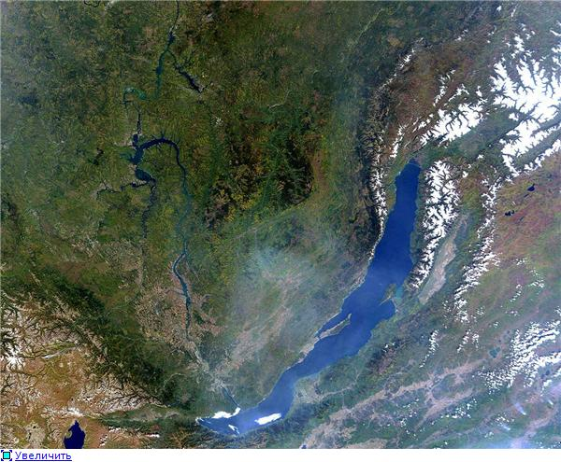
Озеро Байкал – уникальный объект природы
Автор-составитель:
Макарова Ксения Александровна,
учитель географии, методист, педагог ДО
ГБОУ школа № 362 Московского района
Санкт-Петербург

Slide 2
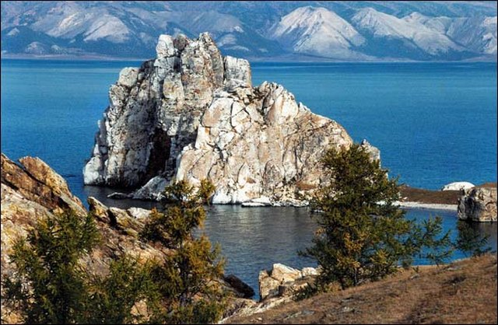
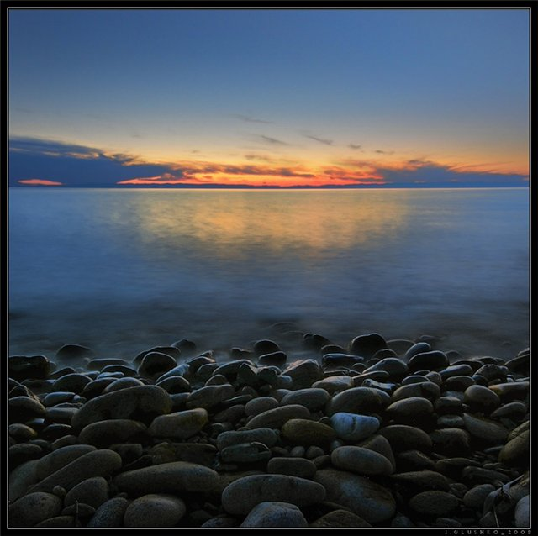
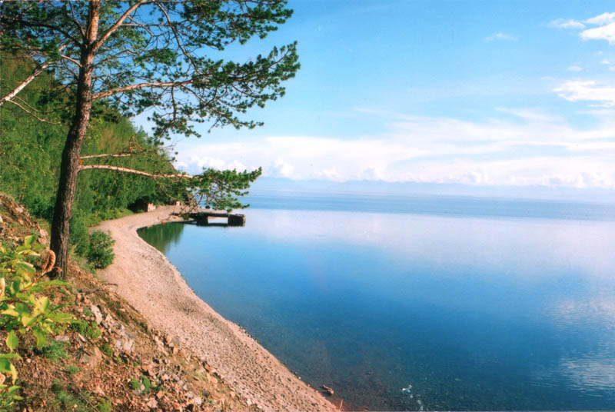
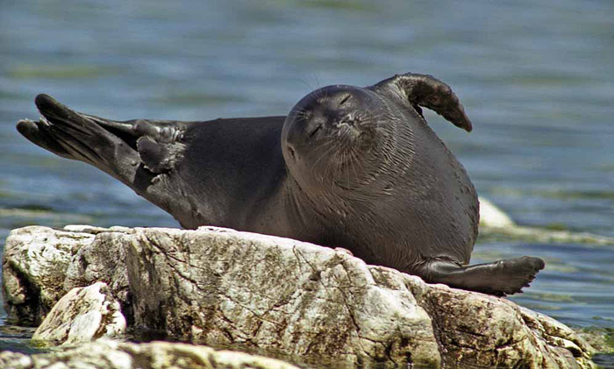
Notes:
«Коренные жители считают Байкал священным, и многие относятся к нему не как к озеру, а как к живому, разумному и мудрому существу. С ним связано очень много легенд и поверий. Коренной бурят не позволит себе без нужды даже камень прибрежный швырнуть в озеро: „Байкал его волной положил в это место, значит, здесь он и должен лежать!“ Священность озера-моря безоговорочно признали (а может, почувствовали) и русские первопроходцы».
«Байкал удивителен, и недаром сибиряки величают его не озером, а морем. Вода прозрачна необыкновенно, так что видно сквозь неё, как сквозь воздух…»

Slide 3
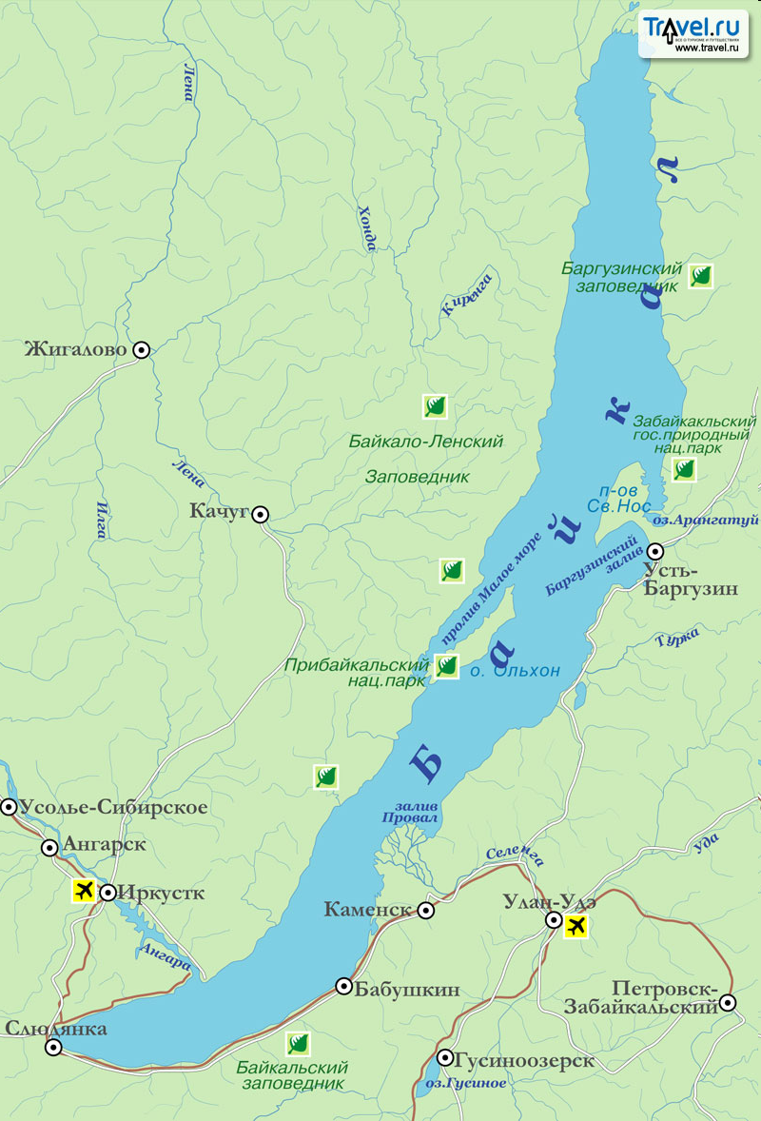
Благодаря своим уникальным особенностям Байкал в 1996 г. внесен в Список Всемирного природного наследия ЮНЕСКО!
Notes:
Особо охраняемые территории под защитой ЮНЕСКО:
Баргузинский и Байкальский биосферные зап-ки,
Байкало-Ленский зап.,
Забайкальский, Прибайкальский нац.парк

Slide 4
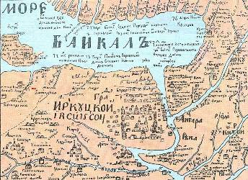
Три наиболее распространённые версии происхождения топонима «Байкал»:
1. Бай-Куль (тюрк.) — богатое озеро.
2. Байгаал-Далай (монг.) — богатый огонь.
3. Бэй-Хай (кит.) — северное море.
Схема Иркутска и окрестностей, сделанная в 1699−1771 гг. С. У. Ремизовым.
Notes:
Карта не в масштабе: Байкал сильно уменьшен. Север находится внизу карты.
Происхождение топонима «Байкал»
Происхождение названия озера точно не установлено. Ниже приведены наиболее распространённые версии происхождения топонима «Байкал»:
Бай-Куль (тюрк.) — богатое озеро
Байгаал-Далай (монг.) — богатый огонь
Бэй-Хай (кит.) — северное море
Первые русские землепроходцы Сибири употребляли эвенкийское название «Ламу» (море). Со второй половины XVII века русские переходят на название, принятое у бурят, — «Байгаал» (произносится как «Бэйгхэл»). При этом они лингвистически приспособили его к своему языку, заменив характерное для бурят «г» на более привычное для русского языка «к», в результате чего окончательно сложилось современное название.

Slide 5
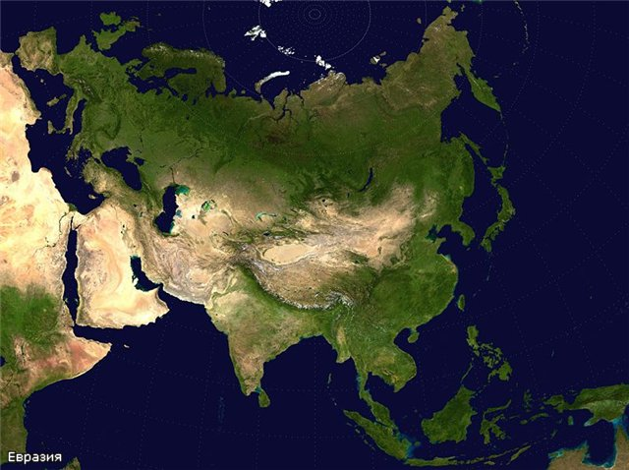
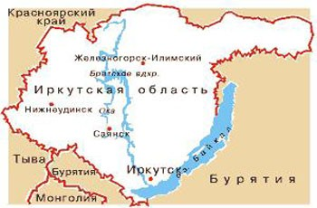
Особенности географического положения, формы и размеров Байкала
Расположено в центре Евразии, в азиатской части России, на границе Иркутской области и республики Бурятия.
Отличается внутриконтинентальным расположением.
Байкал

Slide 6
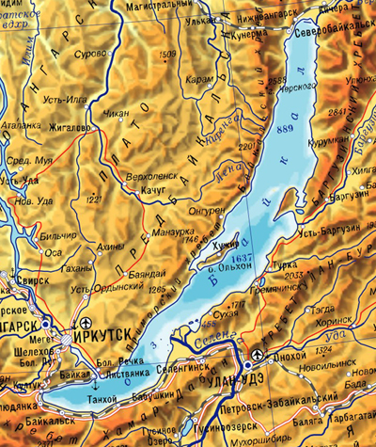
3. Вытянут в форме полумесяца с юго-запада на северо-восток.
4. Длина озера – 636 км, наибольшая ширина в центральной части – 81 км, минимальная ширина напротив дельты Селенги – 27 км.
55° с.ш. 109° в.д.
81 км
27 км
51° с.ш. 103° в.д.

Slide 7
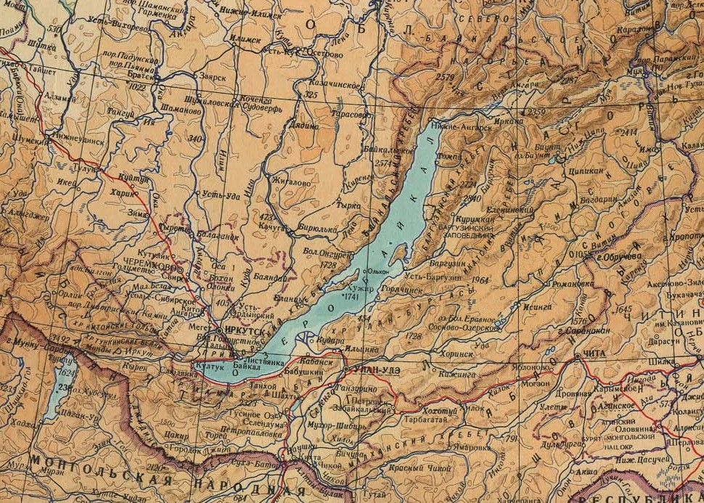
5. Располагается в котловине со всех сторон окружённой горными
хребтами и нагорьями:
- на западе – Приморский и Байкальский хребты;
- на севере и северо-востоке – Северо-Байкальское и Становое нагорья;
- на востоке и юго-востоке – Баргузинский и хр. Улан-Бургасы, Витимское плоскогорье;
- на юге – хребет Хамар-Дабан.
Западное побережье — скалистое и обрывистое, восточное
— более пологое.
Notes:
Средняя высота хребтов 1700-2500 м

Slide 8
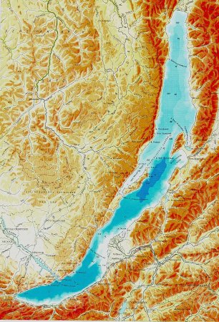
6. Байкал – горное озеро тектонического происхождения.
Это древнее озеро, его возраст предположительно 20-30 млн. лет.
Notes:
Самая замечательная особенность Байкала - его древность. Учитывая глубокий реликтовый эндемизм фауны озера, большинство исследователей определяют его возраст в 20-30 миллионов лет.

Slide 9
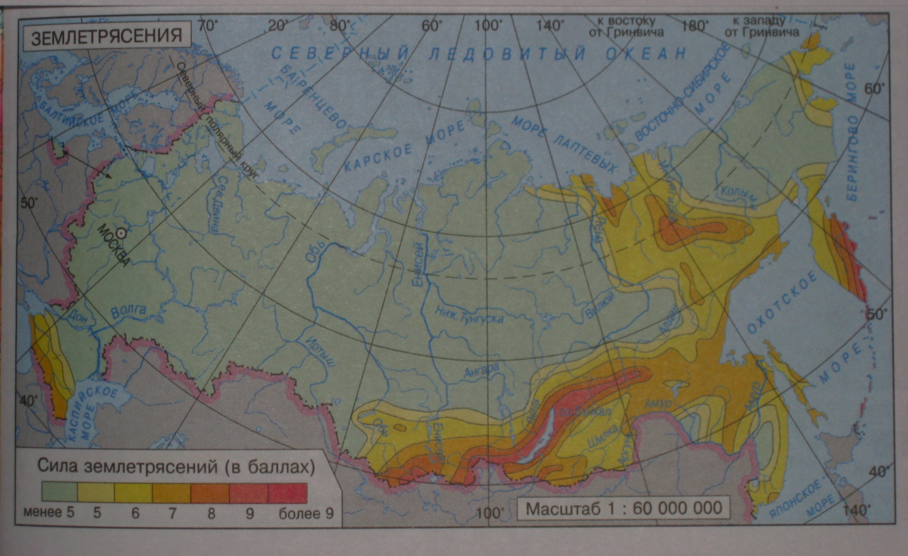
7. Байкал лежит в зоне высокой сейсмичности.
Карта сейсмической активности России
Байкал
Notes:
В среднем в Прибайкалье каждые 1-2 года случается землетрясение с интенсивностью в эпицентре 7 баллов, каждые 5-10 лет - 8 баллов, 50 - 100 лет - 9 баллов. Катастрофические землетрясения силой 10 и более баллов происходят один раз в 150-200 лет.

Slide 10
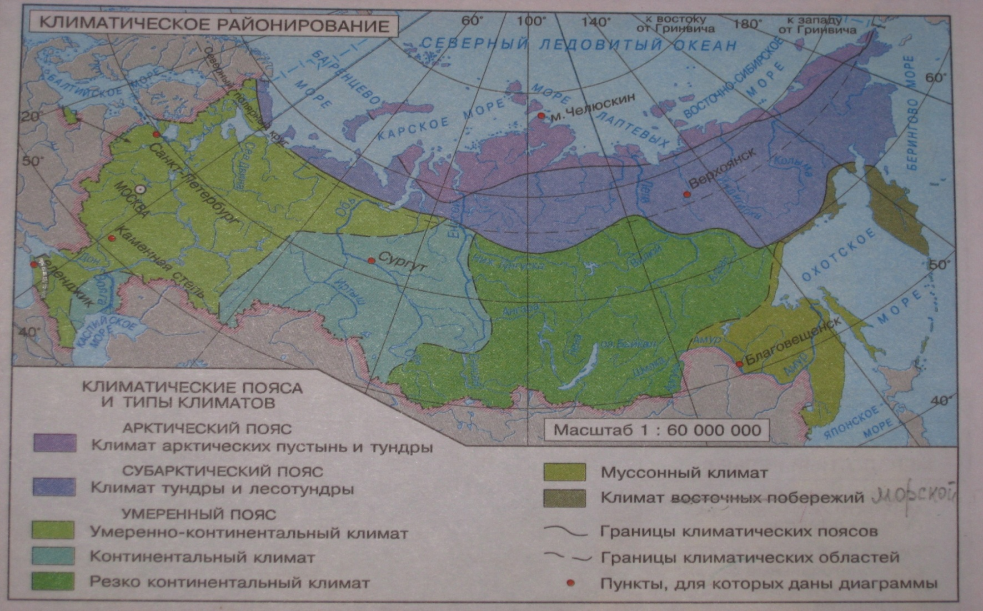
8. Байкал расположен в умеренном климатическом поясе, тип климата –
резко континентальный.
Климат озера Байкал и его побережья имеет черты морского климата и
значительно отличается от климата окружающей местности.
Карта климатического районирования
Notes:
Причины:
1) горное окружение;
2) огромная масса воды и значительная площадь водного зеркала;
3) лесные массивы, окружающие озеро.

Slide 11
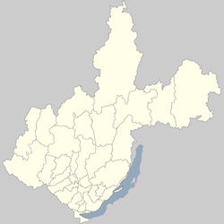
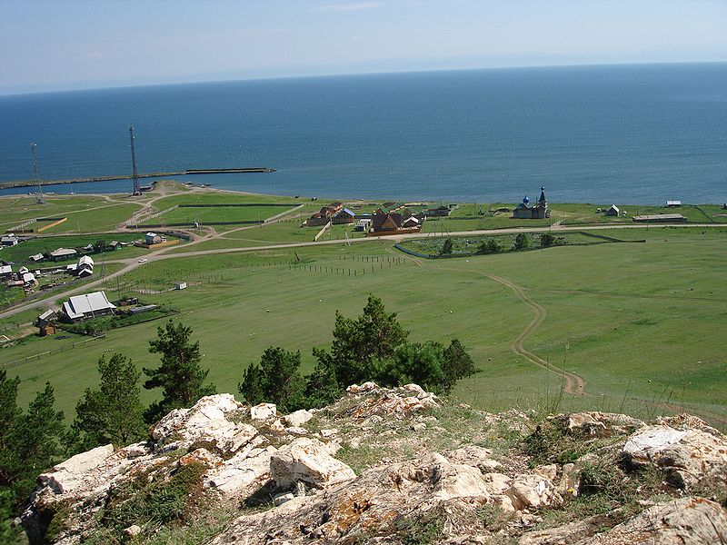
9. Район Байкала отличается большой суммарной продолжительностью солнечного сияния.
Большое Голоустное
Рекорд для России по продолжительности солнечного сияния в год!
Notes:
В посёлке Большое Голоустное она доходит до 2 524 часов, что больше чем на черноморских курортах и является рекордным для России. Дней без солнца в году в этом же населённом пункте бывает только 37.

Slide 12
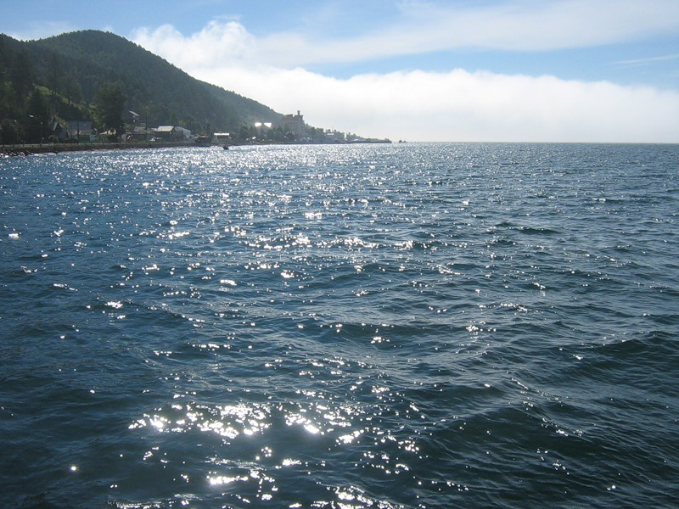
В Байкале есть течения, как и в море.

Slide 13
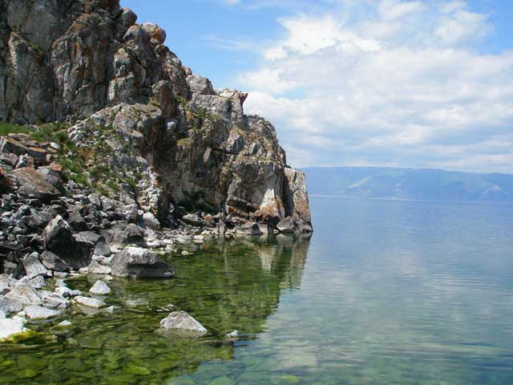
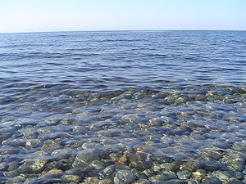
Озеро Байкал – это природный резервуар уникальной по своей чистоте, прозрачности и составу воды.
Прозрачность воды – до 40 м!
Notes:
Уникальны свойства воды в озере:
- прозрачность до 40 м;
- крайне мало растворённых и взвешенных минеральных веществ и
органических примесей;
- много кислорода

Slide 14

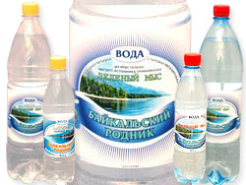
Байкальская вода пригодна для питья и обладает высокими
вкусовыми качествами.
Notes:
В мире не сохранилось открытых водоемов с пресной водой, пригодных для разлива питьевой воды. Исключение составляет лишь Байкал.
С 1992 г. начат промышленный разлив байкальской воды в пластиковые бутылки. Вода берется с глубины 400 м, где она защищена водной толщей от поверхностного загрязнения и где сохраняется постоянная температура 4,2 ° С. Байкальской воде присущи высокие вкусовые качества.

Slide 15
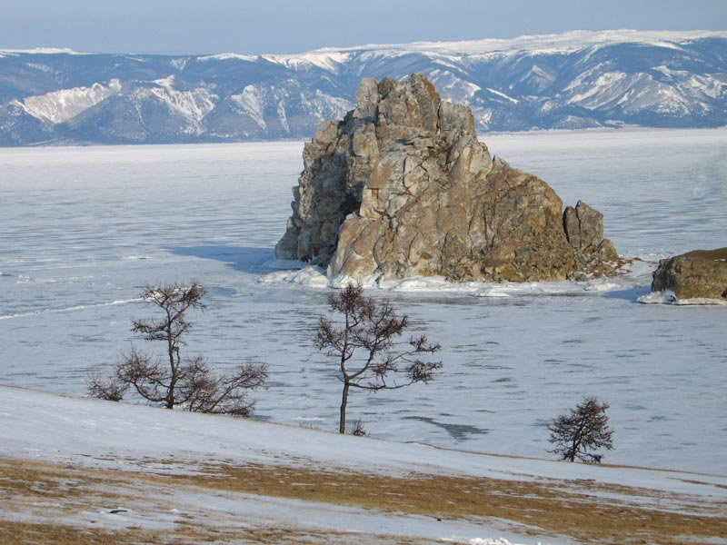
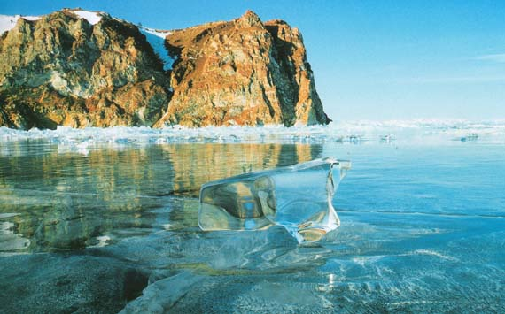
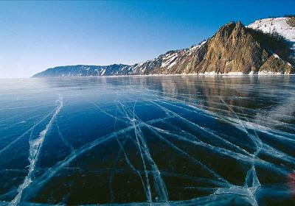
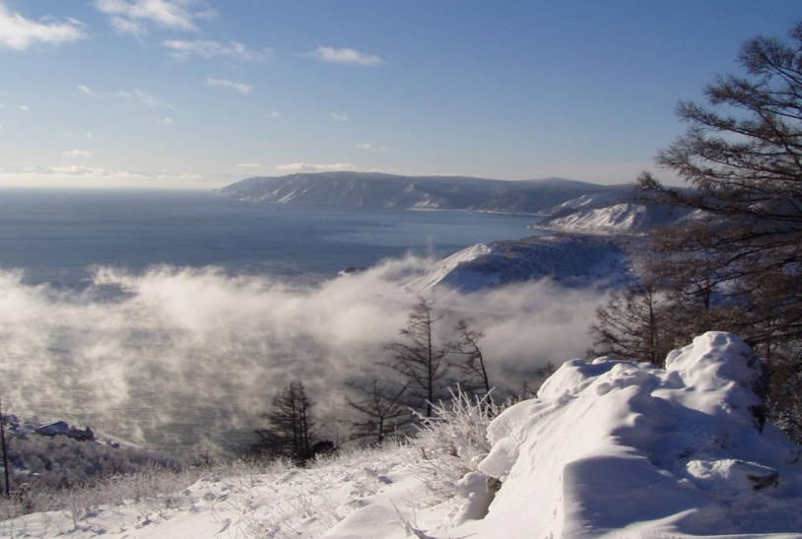
Уникальность Байкала – это красота ландшафтов.
Байкал зимой

Slide 16
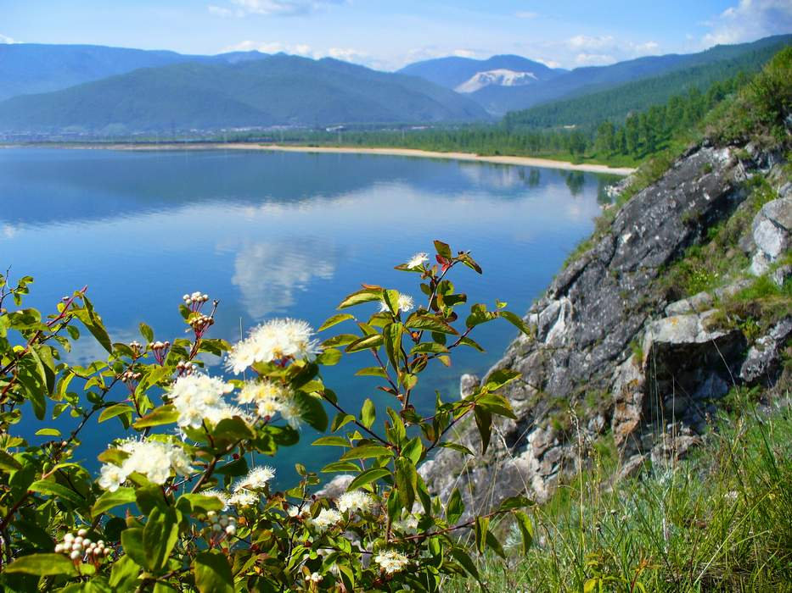
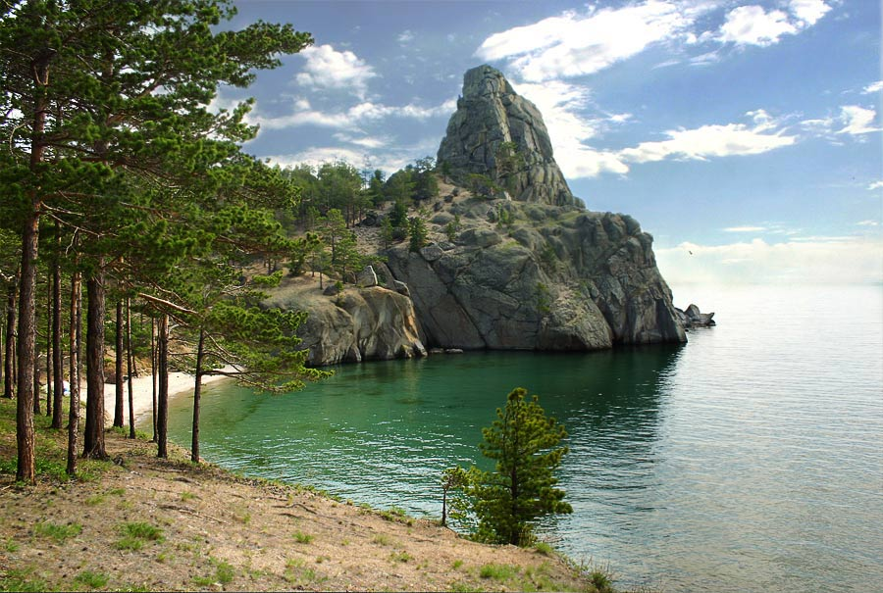
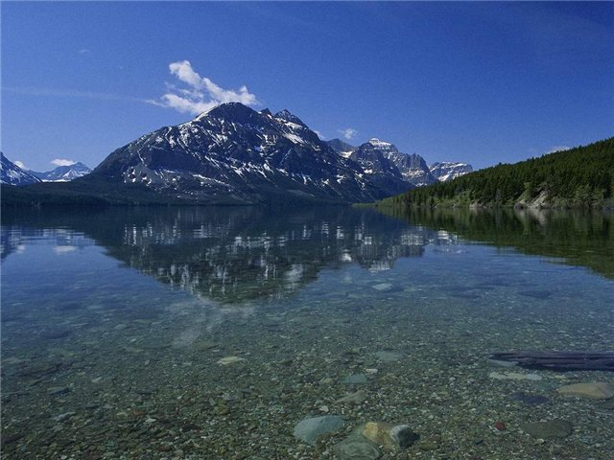
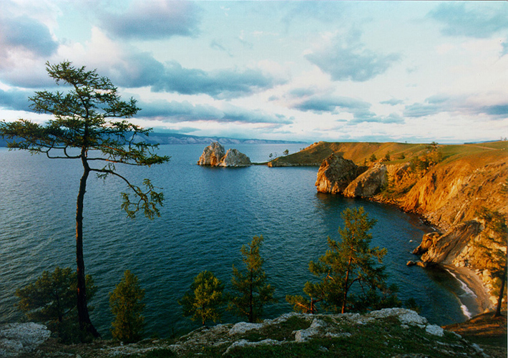
Байкал летом

Slide 17
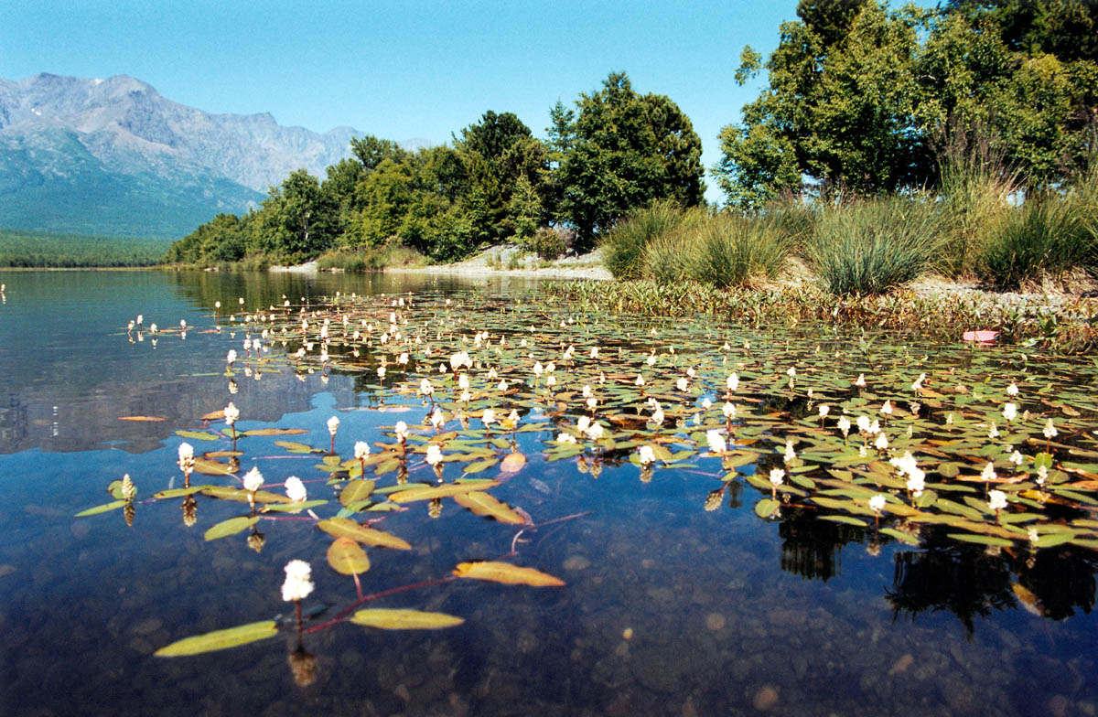
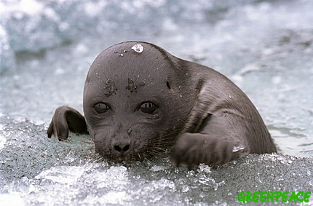
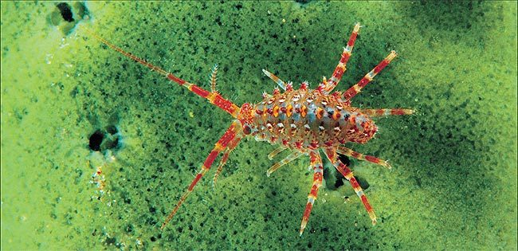
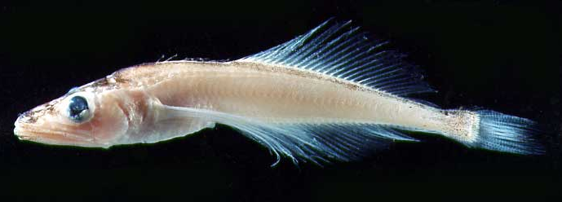
Уникальная черта Байкала – это высокое разнообразие и эндемичность флоры и фауны.
Байкальская нерпа
Лагуны на северном Байкале
Рачок бокоплав
Живородящая рыба голомянка

Slide 18
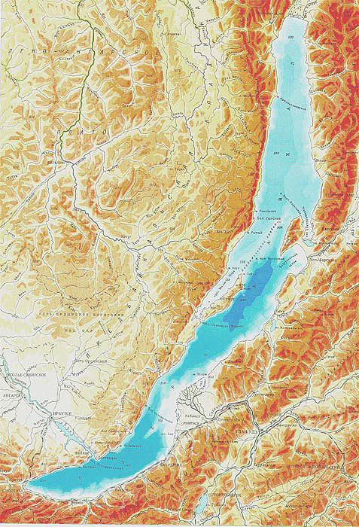
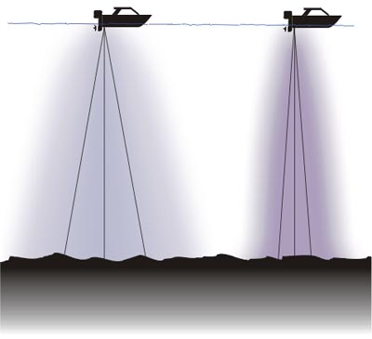
Байкал в цифрах
Максимальная глубина – 1637 (1642) м – это глубочайшее озеро на Земле!
Средняя глубина – 744 м
1637 м
Эхолот
Notes:
ЛОТ (от немецкого Lot - свинец, гиря), прибор для измерения глубины водоема. Глубина определяется длиной вытравленного линя с грузом, замером гидростатического давления у дна или временем прохождения отраженного от дна звука (гидроакустический лот - эхолот).
ЭХОЛОТ - гидроакустический прибор для измерения глубин моря. Измеряя время между излучением звукового сигнала и приемом эха, определяют пройденный звуком путь, а по нему расстояние до дна.

Slide 19
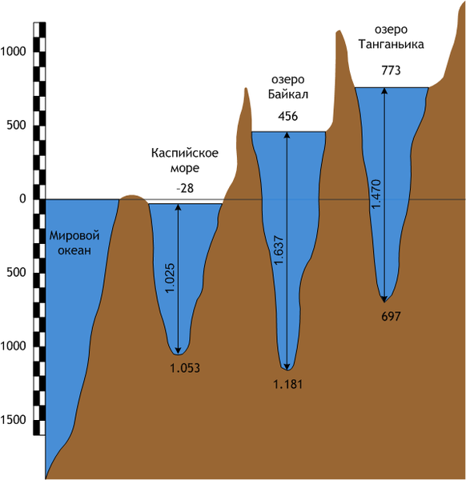
Глубина Байкала в сравнении с глубинами Каспийского моря и озера Танганьика

Slide 20
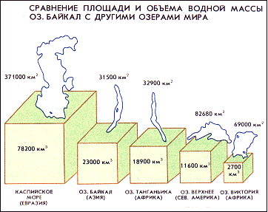
Площадь водного зеркала – 31500 км²
Объёмы воды — 23 000 км³: - 1-ое место в мире по запасам пресной воды в жидком состоянии (20 % мировых запасов пресной воды!!!)
- 2-ое место в мире по объёму запасов воды в озёрах.
Notes:
1-ое место по объему воды – Каспий, но там солёная вода!
По площади Каспий в 10 раз больше, а по объему лишь в 3 раза.

Slide 21
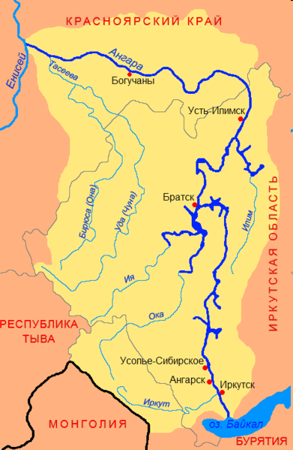
В Байкал впадает 336 рек и ручьёв (И.Д. Черский), а вытекает одна –
Ангара.
Ангара
Река Ангара и ее притоки

Slide 22
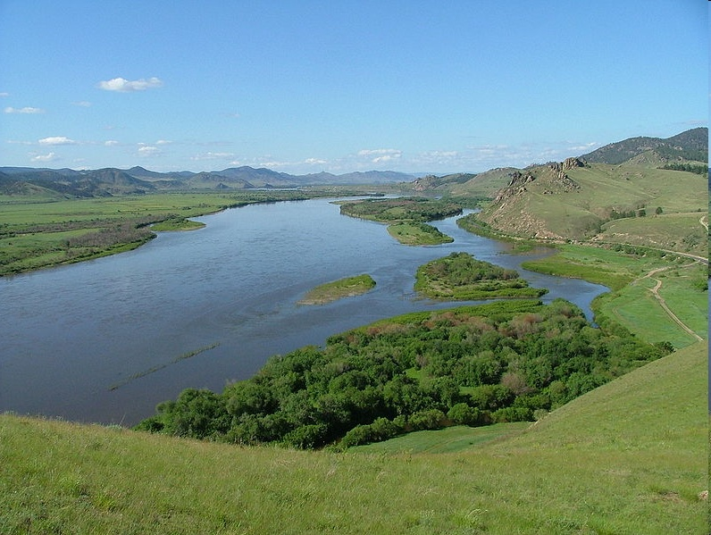
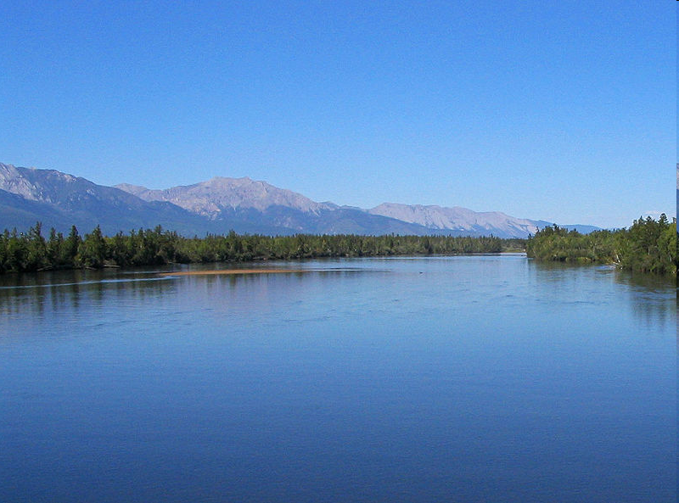
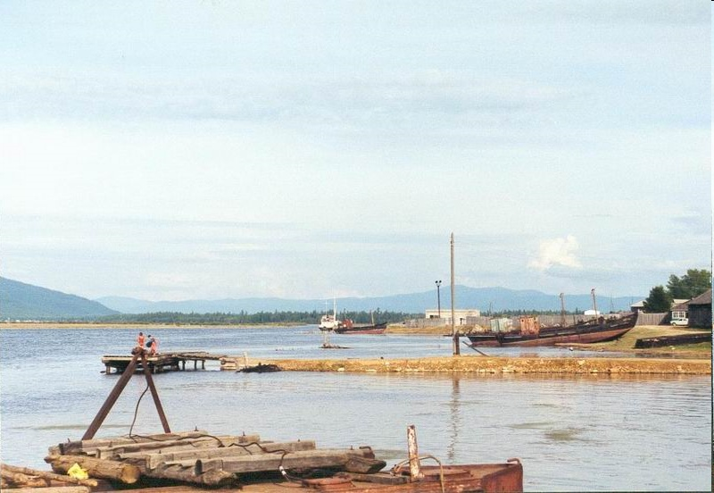
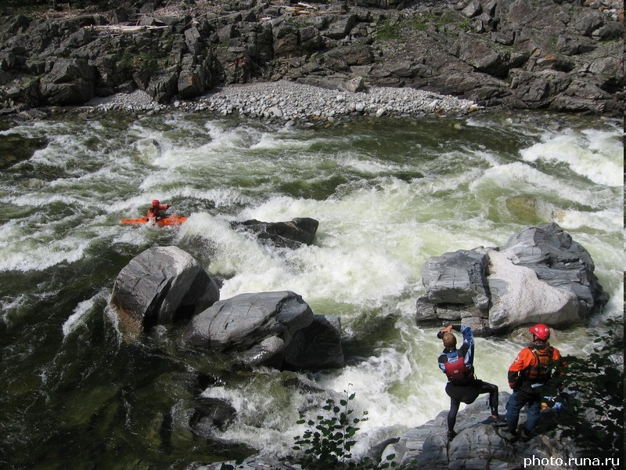
Река Селенга
Река Верхняя Ангара
Река Баргузин при впадении в озеро Байкал
Река Снежная
Notes:
Разный характер течений: горные и равнинные реки.

Slide 23
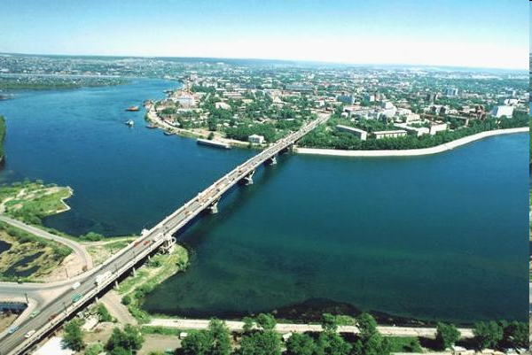
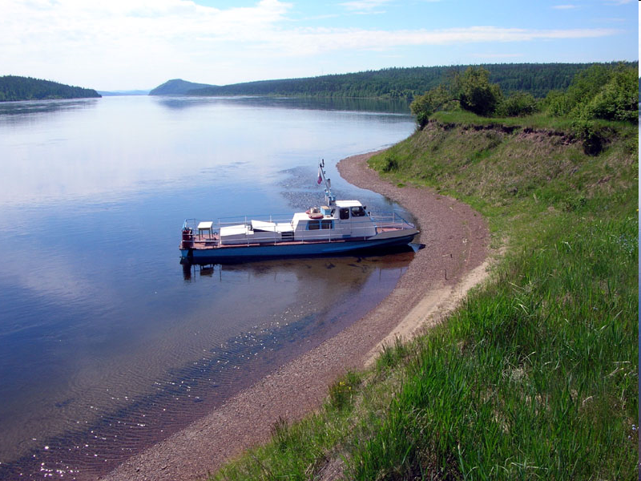
Река Ангара
Ангара ниже г. Усть-Илимск. Остров Нижний.
Мост через Ангару в г. Иркутск

Slide 24
Самый большой залив: Баргузинский (725 кв.км).
Самый крупный приток: р. Селенга.
Баргузинский залив
Река Селенга

Slide 25
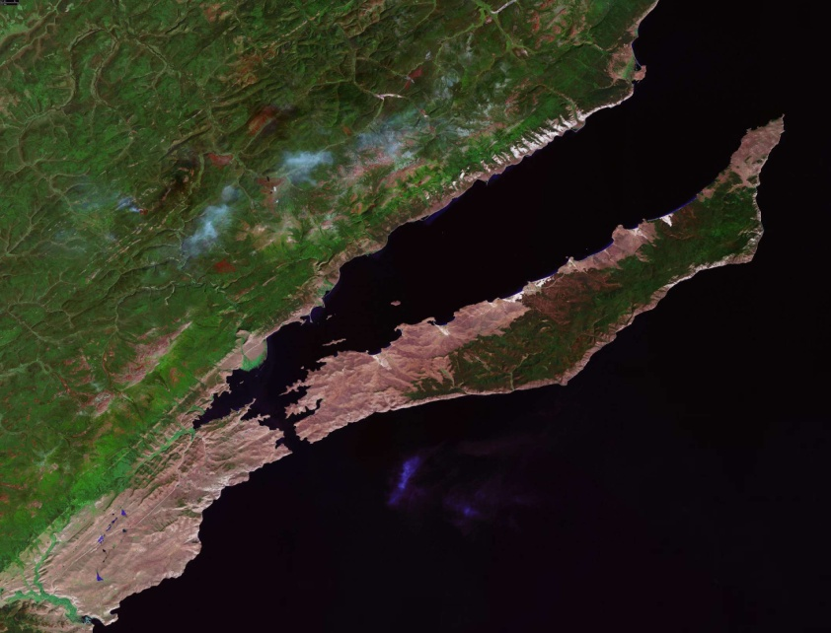

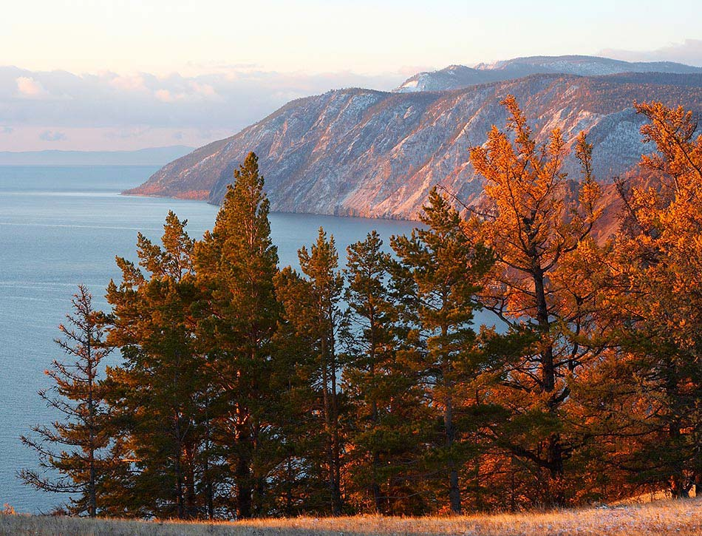
Период замещение глубинных вод поверхностными – от 11 до 20 лет
Период водообмена всего Байкала – 356 лет
Количество остовов – 22. Крупнейший из них – Ольхон (длина — 71 км, ширина — до 12 км, площадь — 730 км²)
Воды Байкала
Остров Ольхон
Остров Ольхон

Slide 26
Байкал – один из центров отдыха и туризма в России
Виды отдыха на Байкале:
Большая Байкальская Тропа— система экологических троп и один из прекраснейших способов для туристов увидеть уникальную природу и насладиться захватывающими видами и панорамами Байкала.
Пешие, велосипедные и конные прогулки.
Экскурсии по достопримечательностям.
Прогулки на катерах и скутерах.
Полеты на дельтапланах и парашютах.
Отдых на берегу туристических баз и лагерей.
Катание на снегоходах и квадроциклах.
Рыбалка.

Slide 27
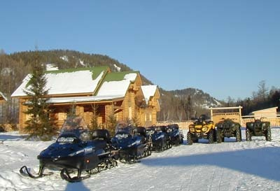
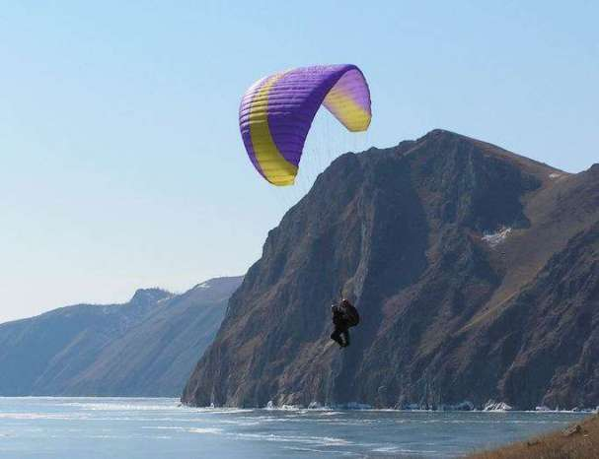
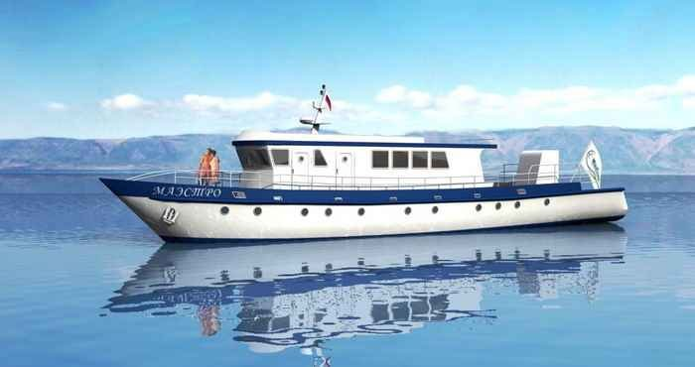
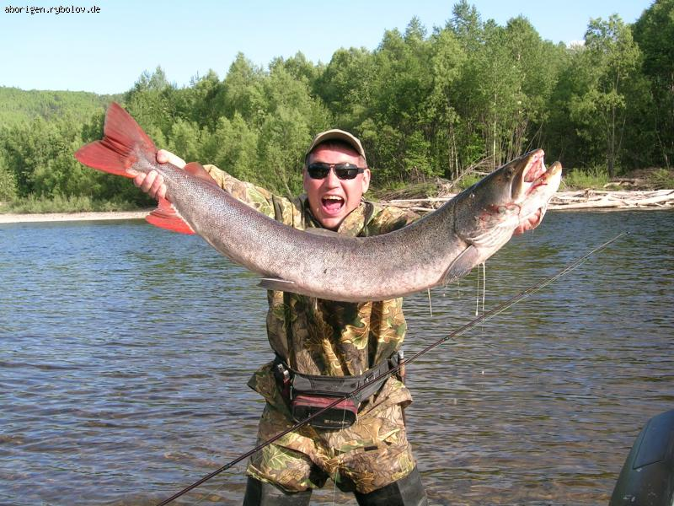
Полеты на парашютах
Катание на снегоходах
Водные прогулки
Рыбалка

Slide 28
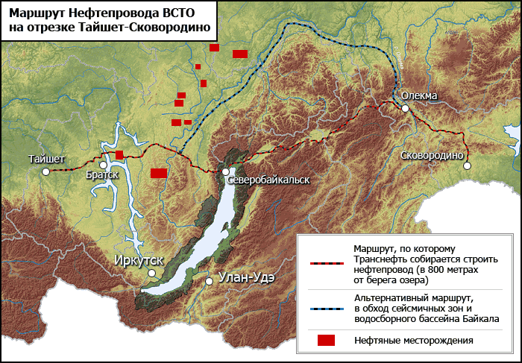

Проблема экологии Байкала!
Строительство нефтепровода «Восточная Сибирь — Тихий океан».
Загрязнение воды промышленными и коммунально-бытовыми
стоками.
«Дикий» туризм.

Slide 29

Отдых на Байкале

Slide 30

Техногенное воздействие на Байкал может привести к потере уникальных свойств байкальской воды!!!

